Slide 1

La Planification Lilia TRABELSI MASMOUDI
Deuxième CHAPITRE 2

Slide 2

Le Processus de MANAGEMENT
rôle clé au sein de toute organisation!
La Planification ...
Le processus de management se décline en quatre temps:
1
2
3
4
Planifier
Organiser
Diriger
Contrôler
Objectifs
Les ressources :
Humaines
Matérielles
Informationnelles
Financière
DECISIONS
Notes:
2
Faites un tour par votre passé :
Vous devez montrer que vous vous connaissez bien vous-même:
Vos compétences techniques (formation spécialisation, stages, langues...)
Votre personnalité (traits de caractère, approche de la vie, degré de motivation, rapports avec les autres …)
Votre adaptabilité (capacité à travailler en équipe, à vous intégrer et à progresser dans une nouvelle société).
=> Objectif : démontrer que vous avez des compétences correspondant aux exigences du poste.
Projetez-vous dans l'avenir :
Prenez le temps de réfléchir à vos projets personnels et professionnels :
Précisez vos attentes : qu'espérez-vous de votre prochain poste (lieu, taille de société, fonction, salaire, responsabilités, personnalité du patron...) ?
Précisez votre projet professionnel : votre parcours est-il logique ? Votre projet est-il cohérent avec votre parcours ? Pourquoi postulez-vous au poste proposé ?
Renseignez-vous sur votre futur employeur
Connaître l'entreprise que vous allez rencontrer et son environnement (secteur d'activité, marché, concurrence…) est un préalable indispensable à tout entretien.
Le jour J, ce sera un signe supplémentaire de votre curiosité et de votre motivation, et vous poserez des questions d'autant plus pertinentes. Indispensable : N'hésitez pas à visiter le site Internet de l'entreprise, ou de lancer une recherche sur google.

Slide 3
La PLANIFICATION : Décider dans le présent de ce qu’on doit faire dans le futur
I – Importance de la fonction Planification
Définition de la planification
Objectifs et Plans
II – Avantages et inconvénients de la planification
Avantages de la planification
Inconvénients de la planification
Importance de la planification en environnement incertain
III – Le Processus de planification
Analyse SWOT de l’environnement
Identification de la MISSION, des BUTS et des OBJECTIFS
Elaboration des STRATEGIES
Elaboration des PLANS OPERATIONNELS

Slide 4
DEFINITION DE LA PLANIFICATION
Planifier consiste à répondre à ces trois questions
On fait quoi ? Ou encore qu’allons nous accomplir ?
Quand ? Et
Combien ?
La planification est un processus qui consiste à fixer les objectifs, déterminer les moyens nécessaires pour la réalisation de ces objectifs et définir les étapes à franchir pour les atteindre.
La Planification concerne autant les FINS (ce qu’il faut faire : les résultats) que les MOYENS (La façon de procéder). Pour une même fin, on peut avoir plusieurs moyens…

Slide 5
Les Objectifs et les Plans
LA VISION
Mission
Qu’allons-nous accomplir ?
De quelle manière allons-nous y parvenir ?
Supérieur Objectifs stratégiques Plans stratégiques
Intermédiaire Objectifs tactiques Plans tactiques
Inférieur Objectifs opérationnels Plans opérationnels

Slide 6
La Vision ou la Finalité Supérieure de l’organisation
LA VISION :
L’organisation telle qu’elle serait si elle était comme je voudrais qu’elle soit.
Notre Rêve de l’organisation, notre idéal par rapport à l’organisation, notre finalité supérieure, c’est grand, très grand, ça nous dépasse …
C’est ce qui nous booste pour travailler, nous guide, donne un sens à notre vie dans l’organisation, nous touche, nous fait vibrer
A chacun ses pourquoi, ses valeurs
Exemple : Voir l’ESSAI rayonner à l’international
Voir le lac de Tunis propre (Bourguiba)

Slide 7
La Mission où sa raison d’être dans l’organisation
Le Projet ou Mission de vie dans l’organisation :
Ce que je me suis assigné(e) comme rôle pour aller vers l’accomplissement de cette vision de l’organisation/ cette finalité supérieure.
Nous pouvons orienter l’énoncé de la mission vers le produit ou vers les personnes : (exp de DISNEY , l’ESSAI…)
Nous gérons des parcs d’attraction
Nous créons un endroit pour rendre les gens heureux

Slide 8
Les Objectifs de l’Organisation
☺ Un objectif représente une fin, une orientation à atteindre :
Les objectifs stratégiques : ils émanent de la direction générale et concernent les missions et les objectifs globaux de l’organisation (long terme).
Les objectifs tactiques : ils sont élaborés par les cadres intermédiaires. Ils permettent d’atteindre les objectifs stratégiques définis par la direction. Ils sont définis d’une manière plus précise. Généralement, ils concernent le moyen terme.
Les objectifs opérationnels : ils sont définis par les opérationnels. Il s’agit d’objectifs très spécifiques et définis en termes quantitatifs (court terme)

Slide 9
Les Objectifs de l’Organisation
Objectifs stratégiques
Demeurer le leader en augmentant les ventes de 15%
Réduire les coûts de 2%
Ouvrir cinq nouveaux magasins
Objectifs tactiques
Améliorer le rendement du travail Augmenter le nombre de pièces fabriquées par jour de 5%
Objectifs opérationnels

Slide 10
Les caractéristiques d’un objectif SMART :
L’élaboration des objectifs constitue une étape cruciale du processus de la planification. Les objectifs doivent être SMART :
Spécifique : à savoir clair précis et formulé positivement
Mesurable et évaluable
Ambitieux mais accessible et réalisable
Rattaché à un projet ou mission (où, avec qui et dans quelles circonstances)
Temps (défini dans le temps, quand, à quel horizon)

Slide 11
Les Plans
Un objectif s’accompagne en général d’un plan d’action, d’un calendrier et d’un programme précis des activités avec délégation des responsabilités à des personnes en particulier.
Il est impossible d’atteindre un objectif s’il ne s’accompagne pas d’un plan de travail détaillé.

Slide 12
Les Types de plans
Les plans stratégiques : Ce sont les plans qui engagent le futur de l’entreprise, ils consistent à définir des objectifs globaux à LT ainsi que les moyens à déployer pour les atteindre.
Les plans tactiques : aident les cadres des sous unités à appliquer les objectifs stratégiques de l’organisation. Les cadres supérieurs établissent les stratégies à caractère général et les responsables des différentes fonctions élaborent ensuite les plans tactiques à moyen terme.
Les plans opérationnels : sont plus détaillés et ils portent sur une plus courte période. Ils indiquent qui fait quoi, où, de quelle manière et à quel moment. C’est aussi l’expression chiffrée et exacte des plans stratégiques : c’est le Budget.

Slide 13
Les Avantages de la Planification
La planification indique à l’ensemble des membres de l’organisation la direction à suivre. Ceci en fixant les objectifs et les moyens de les atteindre.
La Planification réduit le facteur d’incertitude sans le supprimer pour autant.
La planification fixe les objectifs pour faciliter le contrôle. Avec des objectifs (indicateurs) précis, les résultats peuvent être évalués.

Slide 14
Les Inconvénients de la Planification
La planification peut être source de rigidité et de sclérose. Ça peut priver l’entreprise de regarder les opportunités et d’être plus flexible dans un contexte peu stable et mouvant.
Plans et environnement incertains sont incompatibles
La planification coûte cher (collecte d’informations, conduite d’études…) et peut réduire la marge d’initiative…

Slide 15
Le Processus de Planification :
1
Diagnostic Externe de l’environnement
Diagnostic Interne du projet
2
Identification de la vision et de la mission
La décliner en objectifs et sous-objectifs
3
Elaboration des stratégies
Définition des plans
SWOT

Slide 16
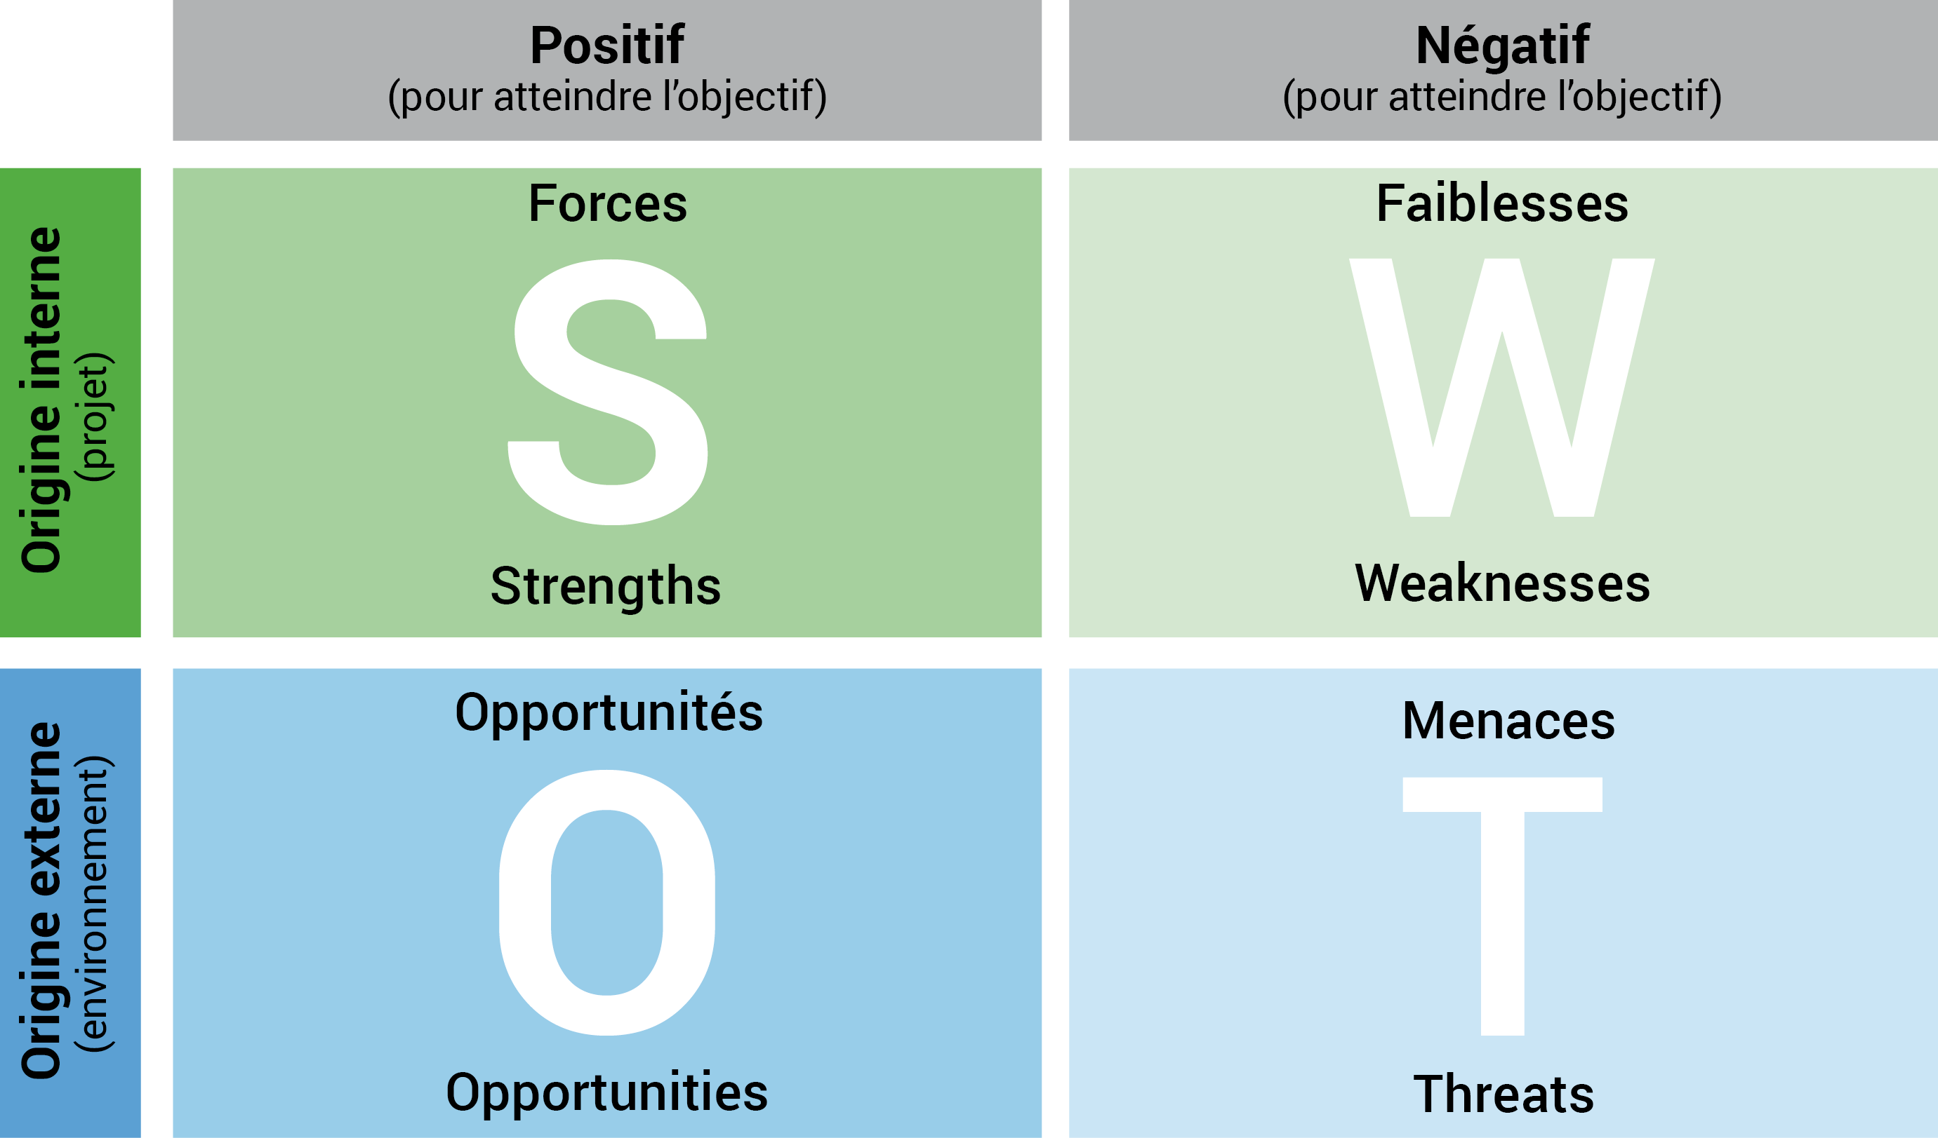
L’Analyse SWOT (Strength, Weekness)(Opprtunities, Threats)

Slide 17
Intérêt de l’analyse SWOT
L’analyse SWOT vous aidera à mieux comprendre :
Votre marché
Vos produits et vos services
Et votre marque.
Nous commencerons par analyser les opportunités et les menaces, provenant de l’environnement, et pouvant affecter l’entreprise.
Nous analyserons, par la suite, les forces et les faiblesses de l’entreprises et de ses produits ou services.

Slide 18
Analyse des Opportunités et des Menaces de l’environnement
L’environnement peut être divisé en :
Macro-environnement
Micro environnement

Slide 19
Le Macro-Environnement
Afin de ne rien oublier, nous pouvons utiliser l’outil PESTEL afin d’étudier le Macro-environnement. Cet outil se décompose en :
L’environnement Politique
L’environnement Economique
L’environnement Sociocultrel
L’environnement Technologique
L’environnement Ecologique
L’environnement Légal

Slide 20
L’environnement Politique (Macro-Environnement)
La Stabilité gouvernementale
L’orientation politique
La protection des consommateurs

Slide 21
L’environnement Economique (Macro-Environnement)
Le pouvoir d’achat
La croissance économique
Les taux de change, d’intérêt et d’inflation

Slide 22
L’environnement Socioculturel (Macro-Environnement)
Les tendances de consommation
Le niveau d’éducation
Le climat social

Slide 23
L’environnement Technologique (Macro-Environnement)
Transfert et infrastructure technologique
Innovation
Télécommunication

Slide 24
L’environnement Ecologique (Macro-Environnement)
La nature et sa protection
La météorologie
La rareté des ressources

Slide 25
L’environnement Légal (Macro-Environnement)
La loi
Le règlement
La jurisprudence

Slide 26
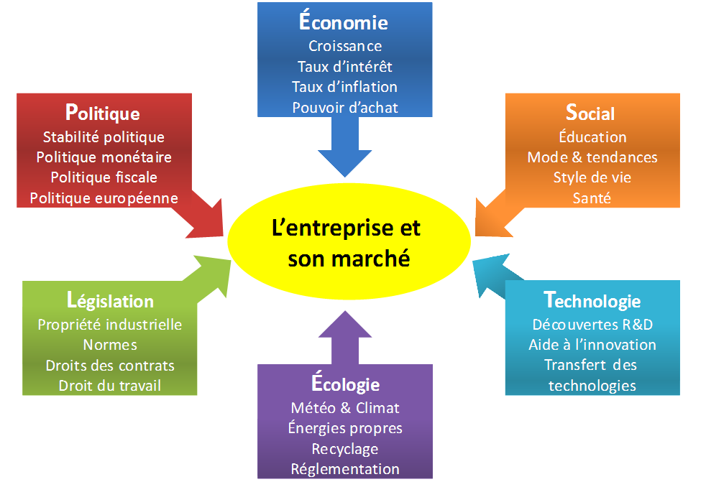
Le Macro-environnement : l’analyse PESTEL

Slide 27
LA GESTION DU TEMPS

Slide 28


Slide 29
Gérer son temps en tant que manager
Comprendre sa perception par rapport au temps (passé, présent, futur)
Identifier comment l’individu gère son temps
Prioriser ses tâches
Planifier sa stratégie temps

Slide 30
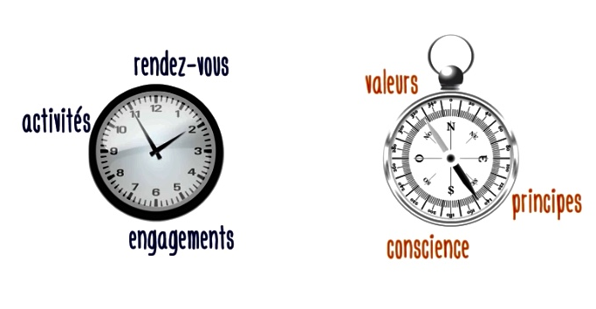
Comprendre sa perception par rapport au temps

Slide 31
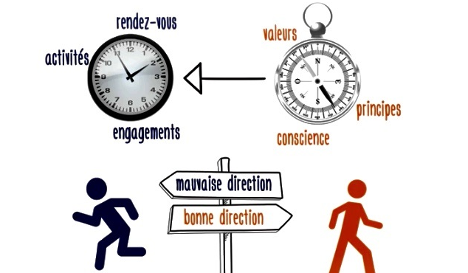
Comprendre sa perception par rapport au temps

Slide 32
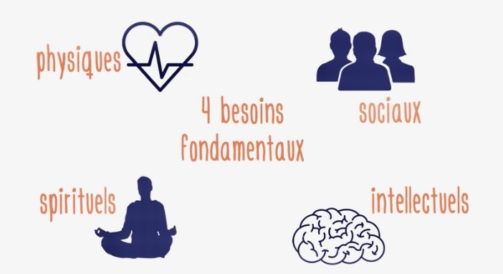
Les besoins fondamentaux du manager

Slide 33
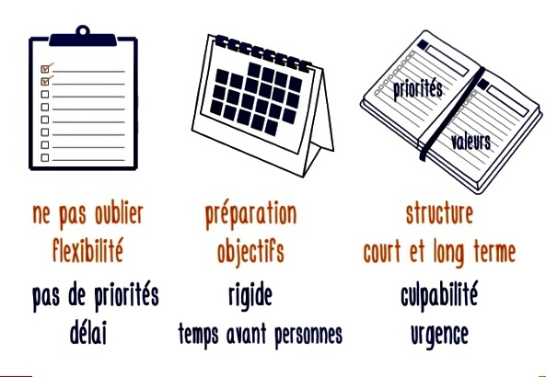
Comment gérer mes activités

Slide 34
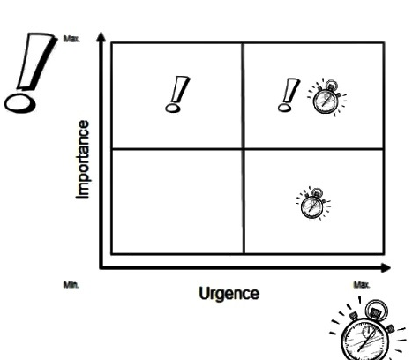
Apprendre a prioriser La matrice d’eisenhower

Slide 35
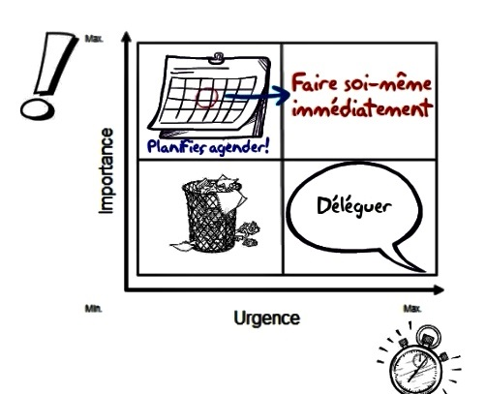
Apprendre a prioriser La matrice d’eisenhower

Slide 36
Exercice pratique Pratiquer la matrice d’eisenhower

Slide 37
TRAVAIL SUR L’Objectif
Contraintes / Obstacles
Spécifique (précis/positif/ dépend de soi)
Mesurable/
Evaluable
Atteignable/ Réalisable (vérifier l’écologie)
Rattaché à un projet (passion)
Temps (à quel horizon)
QUI
QUOI
Où
COMMENT
QUAND
COMBIEN
Depuis QUAND
Inconvénient/ Avantages
INTERNES
EXTERNES
Etat Présent
Situation actuelle
Etat Désiré
Objectif
Moyens/ Ressources
INTERNES
EXTERNES
Lilia TRABELSI MASMOUDI 2016

Slide 38
Les caractéristiques d’un objectif SMART :
L’élaboration des objectifs constitue une étape cruciale du processus de la planification. Les objectifs doivent être SMART :
Spécifique : à savoir clair précis et formulé positivement
Mesurable et évaluable
Ambitieux mais accessible et réalisable
Rattaché à un projet ou mission (où, avec qui et dans quelles circonstances)
Temps (défini dans le temps, quand, à quel horizon)

Slide 39
Jeu Clarification de l’Objectif
Les cinq questions de l’Objectif
1- Que veux-tu ?
2- Est-ce que cela ne dépend que de toi ?
3- Qu’est-ce que cela te donnera et qui est encore plus important pour toi ? (Ce qui peut aboutir à la découverte d’un BUT derrière l’objectif)
4- A quoi tu sauras que tu as atteint ton objectif ? (Est-il matériellement réalisable)
5- Y a t-il un ou des inconvénients à ce que tu atteignes ton objectif ? Pour toi ? Pour les autres personnes impliquées ? Lequel, lesquels ?
Lilia TRABELSI MASMOUDI 2016

Slide 40
Cinq Clés de la MOTIVATION
cinq clés de la motivation
1- Redressez vous, respirez, oxygénez vous !!
2- Ecoutez de la musique (choisissez votre play list motivation)
3- Bouger ET Bouger
4- Sourire
5- Ancrage (élaborer un stimulus qui déclenche une réaction automatique, toujours la même)
Lilia TRABELSI MASMOUDI 2016

Slide 41
Analyse de l’Environnement de l’entreprise : les 5 forces de PORTER
Afin de ne rien oublier, nous pouvons utiliser l’outil des 5 forces de Porter afin d’étudier le Micro environnement. Cet outil comprend :
L’analyse de la concurrence
L’analyse des produits de substitution
L’analyse des fournisseurs
L’analyse des entrants potentiels sur le marché
L’analyse des clients

Slide 42
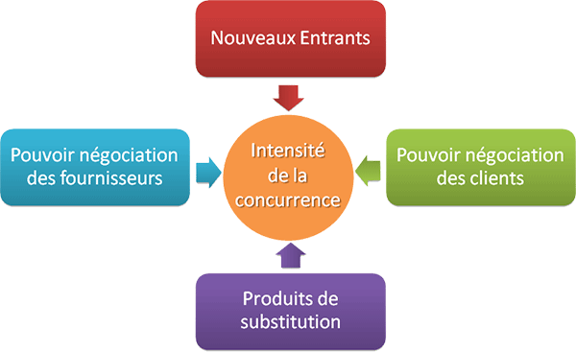
Analyse de l’Environnement de l’entreprise : les 5 forces de PORTER

Slide 43
Analyse de la concurrence
Leur nombre
Leur attractivité sur le marché
Leur moyens financiers et humains (grandes ou petites entreprises)
Leur différenciation produits…

Slide 44
Analyse des produits de substitution
La présence d’un produit pouvant remplacer le vôtre offre une alternative à vos clients. Je ne parle pas ici d’un concurrent mais d’un produit pouvant être utilisé à la place du vôtre.
L’idée est d’étudier :
La capacité des acheteurs de changer de fournisseurs et de produits
Avantages et/ou inconvénients associés à ces produits…

Slide 45
Analyse des entrants potentiels sur le marché
L’idée est d’analyser :
Le niveau de technologie et de technicité
Les barrières à l’entrée et aussi les investissements nécessaires pour entrer sur votre branche d’activités
Les brevets déjà en place
L’image des entreprises déjà établies …

Slide 46
Analyse du pouvoir de négociation des Fournisseurs
Un marché est moins attractif si les fournisseurs sont « puissants » et/ou organisés entre eux. C’est le cas pour les fournisseurs de matières premières, comme le pétrole, ayant un certain monopole.
L’idée est d’étudier :
Le prix de changer de fournisseur
Leur différenciation …

Slide 47
Analyse du pouvoir de négociation des Clients
Il dépend de son influence sur le marché. Peut-il mettre une certaine pression sur votre entreprise ? a-t-il la capacité d’exiger que vous revoyez vos prix à la baisse ?
L’idée est d’étudier :
Leur nombre
La taille de leurs entreprises sur le marché
Est-ce qu’ils sont unis ou pas (niveau de concentration) …

Slide 48
LE DIAGNOSTIC INTERNE DE L’ENTREPRISE
L’analyse des éléments internes implique l’étude des forces et faiblesses de l’entreprise. Une force constitue une action qui procure un avantage concurrentiel à l’entreprise, par contre, une faiblesse est une action qui risque de désavantager l’entreprise.
Il s’agit d’étudier les forces et les faiblesses pour chacune des fonctions de l’entreprise (commerciale, production…).
Une équipe de gestion efficace peut constituer une force pour l’entreprise,
Un taux d’absentéisme élevé peut constituer une faiblesse…

Slide 49
LES STRATEGIES DE L’ENTREPRISE
La stratégie permet de définir les orientations à long terme de l’entreprise. Elaborer la stratégie consiste à choisir les domaines d’activités dans lesquels l’entreprise compte être présente.
Toutes les prévisions de l’entreprise qui concernent ses rapports avec son environnement sont qualifiées de stratégiques.

Slide 50
COMMENT ELABORER UNE STRATEGIE
Pour élaborer une stratégie, il faut répondre essentiellement à quatre questions :
Quelles sont les possibilités qui s’offrent à l’entreprise ? (Diagnostic Externe)
Que peut faire l’entreprise ? (Diagnostic interne)
Que veut faire l’entreprise ? (Fixation de la mission et des objectifs globaux)

Slide 51
COMMENT ELABORER UNE STRATEGIE
L’élaboration d’une stratégie repose sur trois éléments :
L’environnement,
L’activité et
Les préférences des dirigeants

Slide 52
LES TYPES DE STRATEGIES
Une fois l’environnement, avec ses opportunités et ses menaces, analysé et une fois les forces et les faiblesses propre au projet sont déterminées, une stratégie doit être élaborée afin de permettre d’obtenir un avantage par rapport à la concurrence.
Les stratégies sont regroupées en deux grandes catégories :
Les stratégies concurrentielles ou « Business » stratégie.
Les stratégies de groupe ou « corporate »

Slide 53
Les Stratégies Concurrentielles ou « Business » Stratégies
Ces stratégies sont mises en œuvre dans chacun de ces domaines d’activité. Elles définissent les manœuvres que l’entreprise doit accomplir afin de se positionner favorablement face a ses concurrents dans un secteur donné. Michael Porter distingue trois stratégies :
La stratégie de différenciation
La stratégie de domination par les coûts
La stratégie de concentration

Slide 54
La Stratégie de différenciation
Elle permet de concurrencer les autres entreprises en différenciant ses produits ou services des leurs. Dans ce cas, l’entreprise s’intéresse à plusieurs segments du marché et commercialise un produit ou un service qui répond aux préférences et aux besoins particuliers de cette clientèle. Elle élabore des campagnes de publicité et des programmes de stimulation des ventes axés sur la qualité, l’innovation, services supérieurs, image de marque unique.
Ralph Loren qui associe à ses vêtements une image, une qualité et un style incontournable,
Rolex qui donne à ses montres l’image de prestige et de distinction
Mercedes-Benz qui insiste sur la conception technique et l’élégance, etc.

Slide 55
La Stratégie de domination par les coûts
Cette stratégie incite une entreprise à réduire ses coûts pour vendre ses produits ou services à un prix moins élevé que la concurrence. Elle est particulièrement efficace, lorsque les clients attachent de l’importance au prix. Dans ce cas, l’entreprise cherche à s’approvisionner en matières premières au coût le plus bas, à fabriquer ses produits de manière rentable en réalisant des économies d’échelle par exemple.
l’entreprise BIC sur le marché des stylos à bille
Black and Decker dans le domaine des outils
General Electric dans l’industrie des appareils électroménagers, etc

Slide 56
La Stratégie de concentration
Les entreprises qui adoptent une stratégie de concentration s’intéressent aux besoins d’un segment précis du marché. Elle repose sur deux éléments : l’offre de produits ou services qui soient peu coûteux ou différents de ceux de la concurrence. Cette stratégie est adoptée lorsque le segment particulier du marché présente un excellent potentiel de croissance, assez important pour générer des bénéfices.
Toyota, Nissan et Honda qui construisent chacune des automobiles de luxe (Lexus, Infinity et Acura) pour faire concurrence à BMW, Audi et Mercedez-Benz.

Slide 57
Les Stratégies de groupe ou «corporate»
Elles définissent tous les domaines d’activité actuels et futurs d’une organisation, ainsi que le développement de ses activités. On peut distinguer deux orientations majeures :
Les stratégies de croissance : C’est une stratégie dans laquelle l’organisation cherche a élargir le nombre de marchés ou produits a travers le développement de ces activités existantes ou de nouvelles activités.
Les stratégies de renouvellement : C’est une stratégie avec laquelle l’entreprise cherche a faire face a une perte de performance.

Slide 58
Les Stratégies de croissance
La stratégie d’intégration
La stratégie de diversification
La spécialisation
La stratégie de coopération

Slide 59
La Stratégie d’intégration
L’intégration peut être vers l’amont, vers l’aval ou sur le plan horizontal
L’intégration vers l’amont est efficace lorsqu’une entreprise veut gérer son approvisionnement en matières premières. Cette stratégie lui permet de réduire ses coûts dans le cas où il est plus rentable de fabriquer certains biens que de les acheter auprès des fournisseurs et d’éviter par conséquent la dépendance aux fournisseurs.
Cette stratégie est adoptée dans les cas suivants :
Les fournisseurs actuels de l’entreprise demandent des prix trop élevés
Les fournisseurs ne répondent plus aux exigences de l’entreprise en matière de qualité ou de production
Ils fixent une marge bénéficiaire importante

Slide 60
La Stratégie d’intégration
L’intégration peut être vers l’amont, vers l’aval ou sur le plan horizontal
L’intégration vers l’aval : a pour objectif de permettre à une entreprise de se rapprocher de ses clients finaux et de contrôler davantage la distribution de ses produits. L’entreprise décide d’établir son propre réseau de vente en gros ou au détail afin de mieux présenter ses produits à ses clients potentiels.
Cette stratégie est adoptée lorsque les circuits de distribution actuels d’une entreprise s’avèrent trop coûteux, peu fiables et mal adaptés à ses besoins

Slide 61
La Stratégie d’intégration
L’intégration peut être vers l’amont, vers l’aval ou sur le plan horizontal
L’intégration horizontale : est utilisée lorsqu’une entreprise procède à l’acquisition de certaines entreprises concurrentes pour étendre son pouvoir sur le marché.
L’entreprise veut ajouter des produits ou services complémentaires à ceux qu’elle offre déjà,
L’entreprise fait concurrence à d’autres au sein d’une industrie en expansion
Elle souhaite réaliser des économies d’échelle
Exp : acquisition de Monoprix et de promo gros par Géant

Slide 62
LA STRATEGIE DE DIVERSIFICATION
Trois types de diversification existent :
La diversification de la clientèle : c'est-à-dire la recherche de nouveaux clients ou de nouveaux marchés pour les produits actuels,
La diversification de la production : c’est la recherche de nouveaux produits pour les marchés actuels,
La diversification totale : c’est la recherche à la fois de nouveaux produits et de nouveaux clients

Slide 63
LA SPECIALISATION
Elle s’inscrit dans le cadre exclusif d’un domaine d’activité particulier, sur lequel l’entreprise concentre tous ses efforts.
Elle se donne pour objectif d’atteindre dans cette activité la meilleure performance et d’en faire un avantage compétitif décisif.

Slide 64
LA STRATEGIE DE COOPERATION
Elle traduit une association entre deux entreprises qui cherchent à unir leur force au moyen d’un accord de licence, d’une alliance ou d’une entente de collaboration dans le domaine du savoir-faire technique ou de la recherche et du développement.
Les deux organisations s’engagent à gérer conjointement leur entreprise. Elles peuvent mettre en commun leur personnel de vente, leurs installations de production, leur expertise en matière de gestion ainsi que leur activité de recherche et développement.
Exp : l’entreprise Délice-Danone

Slide 65
Les Stratégies de renouvellement
Ces sont des stratégies avec lesquelles l’entreprise cherche à faire face à une perte de performance. Nous trouvons :
La stratégie de retrait
La restructuration de portefeuille

Slide 66
LA STRATEGIE DE RETRAIT
Elle n’est pas axée sur la croissance comme les autres stratégies.
En effet, une entreprise peut décider de réduire ses activités, liquider une partie de ses actifs ou se retirer de certains domaines pour accroître sa productivité.
Elle peut choisir d’être moins diversifiée et concentrer plus efficacement ses efforts dans un nombre restreint de secteurs.

Slide 67
LA RESTRUCTURATION DE PORTEFEUILLE
Elle fait intervenir une réorganisation de tous les domaines d’activité ans lesquels les dirigeants d’une entreprise souhaitent évoluer.
Cette stratégie peut être adoptée par la direction d’une entreprise lorsque les résultats à long terme de l’ensemble de cette dernière sont peu satisfaisants car plusieurs entreprises qui la composent ne prennent plus d’expansion, coûtent trop cher et n’apportent plus la synergie nécessaire

